Slide 1
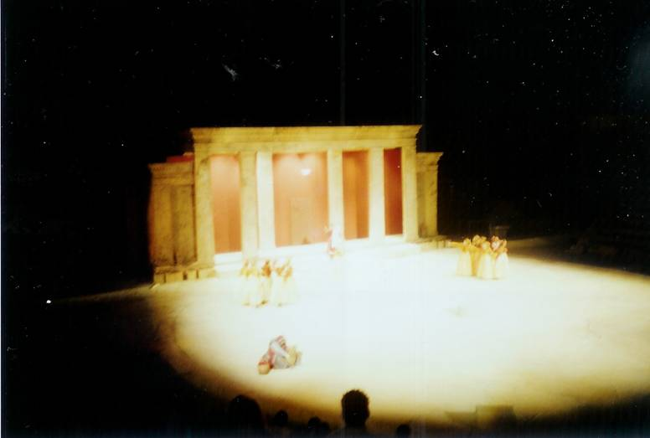
Svetkovine

Slide 2
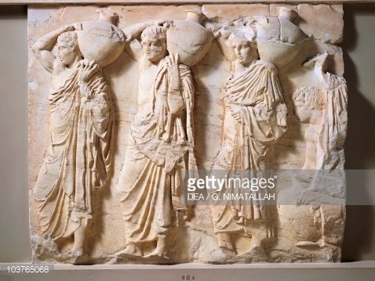
Bogoslužja
Povorke
  uz pojedine svetkovine
  baklje, ukrasi, darovi, pjesma...
Molitva (pogodba)
  Stojećki, ruke prema nebu ili tlu; važno je točno ime boga/božice
  Molbene i iscjeliteljske pjesme (himne, peani,...)
Svetkovine (npr. Olimpijske igre)
Prinošenje žrtve
  Ljevanice, paljenice (meso životinja bez mane), prinosi (kolači, prvi plodovi, zavjetni darovi)

Slide 3
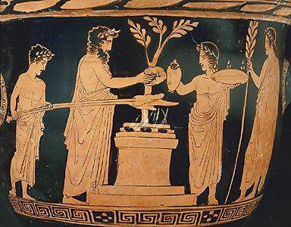
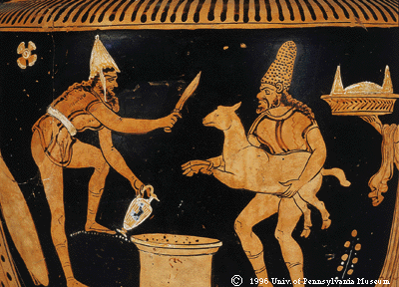
Bogoslužja - žrtvovanje
Svi sudionici moraju biti čisti
  oprani tekućom vodom i okađeni
  sumporom i lovorom
Žrtvovatelj je u bijelom, pokrivene glave
Zapovijeda se šutnja (da ne bude zlih riječi), svira frulač
Životinja se posipa žrtvenim brašnom i vinom, režu joj se dlake i ubija je se
Utroba i nejestivi dijelovi se nakon
ispitivanja spaljuju, a meso se jede
  Holokauston = cijela se žrtva spali
  podzemnim bogovima (za očišćenje)
http://www.penn.museum/sites/greek_world/votives.html

Slide 4
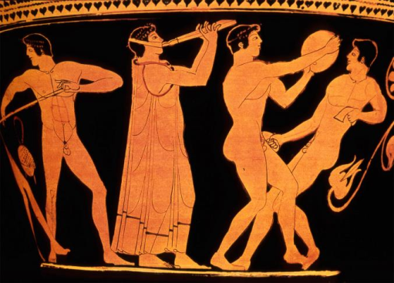
Svetkovine su oblik štovanja bogova
Natjecanje u vježbama za tijelo i dušu dio je grčkih religijskih festivala
Uključuje natjecanja:
  U trčanju, skakanju, hrvanju, utrkama kola
  U dramskim djelima
  U pjevanju
http://news.nationalgeographic.com/news/2012/07/120727-2012-olympics-opening-ceremony-ancient-london-world-summer-games/

Slide 5
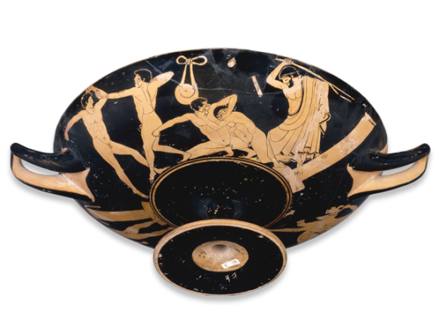
Gimničke igre
Na stadionu
  stadion = stadij
  (dužina od c.190m)
Trčanje (dromos)
  Postojano – 24x preko
  trkališta dugog 1 stadij
  Jednostruko – 1x tamo i natrag
  Dvostruko – 2x tamo i natrag
Hrvanje (palē – 3 pada gube), šakanje (pygmē), hrvanje i šakanje zajedno u blatu (pankration)
Pentathlon
  trčanje, bacanje diska, skakanje, bacanje koplja i hrvanje
  dijele se ždrijebom u skupine
http://www.bbc.co.uk/schools/primaryhistory/ancient_greeks/the_olympic_games/

Slide 6
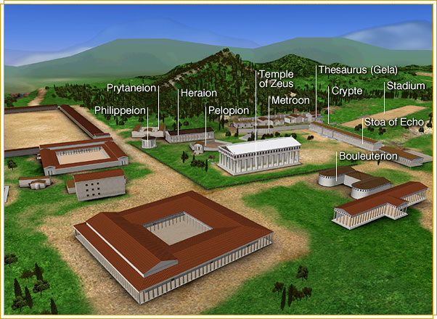
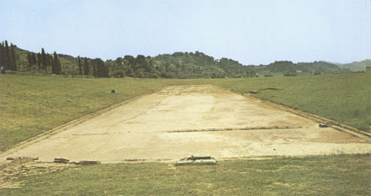
Stadion u
Olimpiji
© 2000-2006 Albert van der Kaap, Enschede
http://histoforum.net/olympischespelen/klasos1.htm

Slide 7
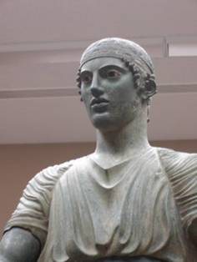
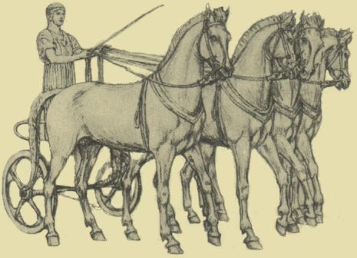
Natjecanja s kolima
Hēniokhos
Na hipodromu (hippodromos)
Utrke četveroprega, dvoprega i
jahaćih konja
Opasne zbog
zavoja
Za razliku od
gimnasta,
obučeni su u
hitone

Slide 8

Olimpijske igre
Svake četvrte godine u Olimpiji, u pokrajini Elidi
Za Zeusa, traju 5 dana
Osnivači: Heraklo, ili Pelop, ili Ifit
1. poznati pobjednik 776.g.pr.Kr. -> olimpijade
  Koreb, kuhar iz Elide
Ukinuo ih 393.g.n.e. rimski car Teodozije I
Od 6.st. sudjeluju svi Heleni
  nema udanih žena, robovi i barbari samo u publici
Ekekheiria “sveti mir” – primirje koje traje za vrijeme igara (siguran prolaz)
Čitaju se i književna djela

Slide 9
Tijek OI
1.dan – igrači se zaklinju Zeusu Horkiju:
  da su helenskog roda i slobodni
  da su određeno vrijeme vježbali u gimnaziju (amateri)
  da će se držati pravila
2.dan – igre na stadiju
  gledaju samo muškarci i Demetrina svećenica
  trčanje, hrvanje i skakanje za dječake
3.dan – iste igre, ali za muškarce
4.dan – petoboj, trčanje pod oružjem, utrke jahaćih konja i četveroprega
  1 utrka, 40ak kola
5.dan - podjela nagrada (maslinov vijenac)

Slide 10
Neka pravila za pobjednike
Pobjednik u utrci s konjima nije vozač ili jahač, nego onaj čiji su konji
Pobjednik smije postaviti kip u svetištu, ali kip sebi samo ako je 3x pobijedio
Na zadnji dan igara je svečana pobjednička večera
  Elejani časte pobjednike, a oni prijatelje
U rodnom gradu pobjednike se slavi himnama (Pindar!) i proslavom na povratku
  Atenjani i državnim ručkom

Slide 11
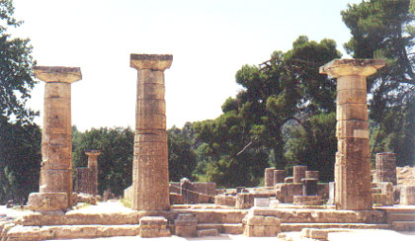
prije ili poslije OI
Hereje – utrke za žene u Olimpiji
  Za razliku od muškaraca, trče u hitonu
  Moraju biti djevice
  Trče 5/6 stadiona
  Nagrade su iste
  Od 6.st.pr.Kr.
Hēraion u Olimpiji

Slide 12
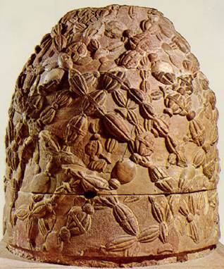
Pitijske igre
Omphalos
Svake četvrte (treće olimpijadske)
godine kod Krise ispod Parnasa (Delfi)
U slavu Apolona
U početku samo muzičke igre
(natjecanja u peanu); kasnije i gimničke i (u rimsko doba) dramske
Nagrade: prvo novci, kasnije palmina grančica i lovorov vijenac
Pobjednik smije postaviti kip

Slide 13
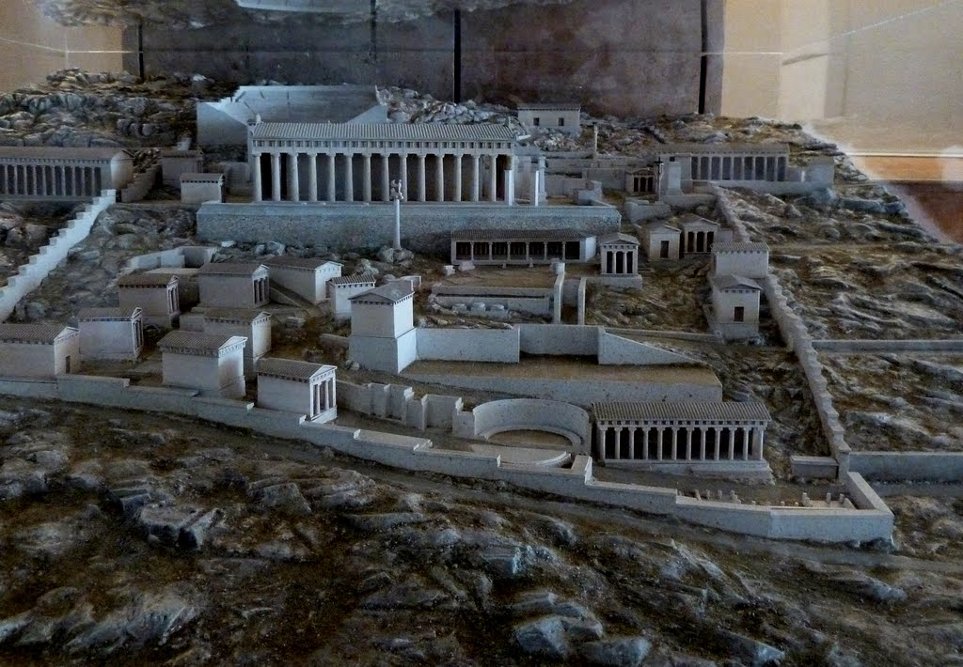
Rekonstrukcija svetišta u Delfima
http://www.panoramio.com/photo/44076301

Slide 14
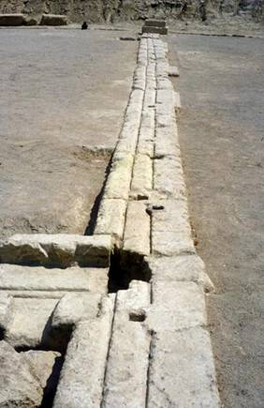
Istamske igre Nemejske igre
Svake treće godine kod Korinta, u slavu Posejdona
Samo gimničke
Nagrade: palmine grančice i vijenci od pitomog bora i/li celera
Svake treće godine kod Nemeje, između Kleone i Arga, u slavu Zeusa
Nagrade: palmine grančice i vijenci od celera
Stadion u Nemeji

Slide 15
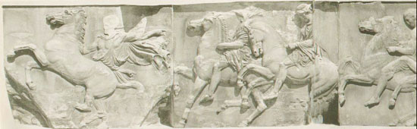
Panateneje – u čast Atene
Slave se u Ateni u mjesecu hekatombaiōn-u
  srpanj, 28. je Atenin rođendan
Traju 2, svake 4. godine 4 dana
U gimničke igre tu se uvrštava i utrka s bakljama
  nagrada je maslinovo ulje u posebno ukrašenoj amfori

Slide 16
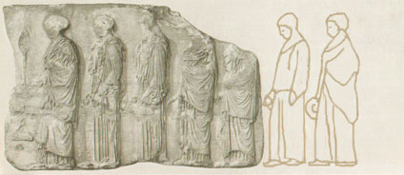
Velika obredna procesija iz Keramika na Akropolu
  svećenici, meteci u grimizu, efebi na konjima
  djevojke nose peplos za Atenu Polijadu kojoj se žrtvuju 4 vola i 4 ovna
  Pred Partenonom se žrtvuje goveda dovoljno da nahrani cijeli grad (hekatomba)

Slide 17
Kazalište ili Dionizove svetkovine u Ateni
Počelo od natjecanja u pjevanju korova
  dithyramboi – pjesme u čast Dioniza, mitološke teme
1. glumac (hypokritēs, prōtagōnistēs)
  Tespis 534.g.pr.Kr.
Drama uključuje:
tragediju, satirsku igru i komediju

Slide 18
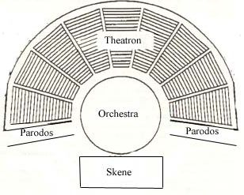
Plan kazališta
Skēnē postoji tek
od 5.st.pr.Kr.
Od arhonta izabrani
korezi opremaju korove
Pjesnici su i redatelji i
koreografi i glumci
Protagonisti i korezi se određuju ždrijebom, predstave se predstavljaju u odeonu (zgradi za muzičke priredbe) – proagōn
Theōrika – naknada za izgubljenu dnevnicu ili ulaznica za siromašne (Periklo)
Orkhēstra
Skēnē

Slide 19
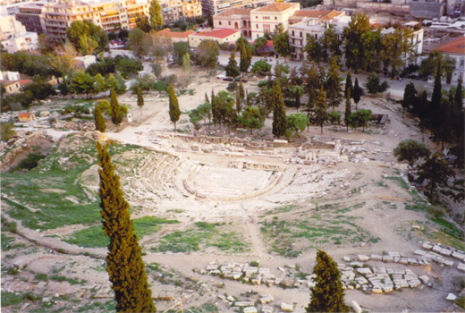
Dionizovo kazalište u Ateni

Slide 20
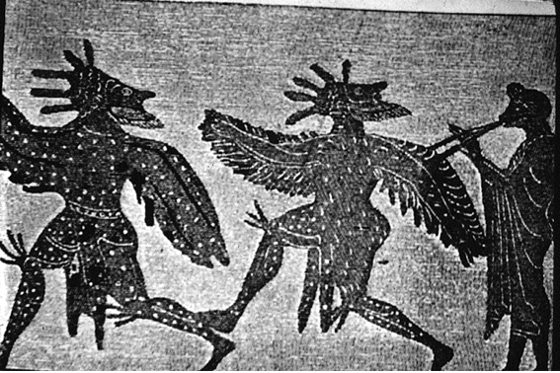
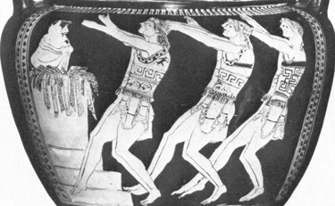
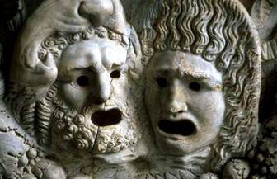
Glumački kostimi: kor Aristofanovih Ptica > kor iz tragedije
maske

Slide 21
Velike ili gradske Dionizije
Od 9. - 13. elaphēboliōn-a (ožujak)
Natjecanja lirskih korova i dramska natjecanja
  počinju žrtvom praseta Dionizu
  Dionizov svećenik je u prvom redu
Upravlja arhont eponim
Pobjeđuju i pjesnik i koreg i protagonist
  lovorov vijenac; spomenik Dionizu
Traju 5 dana
  1. ditirambi
    svaka fila po 2 kora: 50 dječaka i 50 muškaraca
  2. komedije - 5 u danu
  3.-5. tetralogije
    svaki dan 1 = 3 tragedije i satirska igra

Slide 22
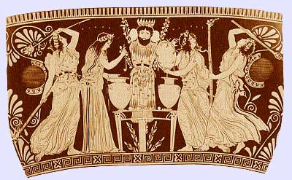
Leneje Male ili Seoske Dionizije
U mjesecu gamēliōn-u (siječanj)
Orgijastička svetkovina bakhantica / menada
  divlji plesovi pred Dionizovim svetištem
Kazališne predstave samo za Atenjane
  vjerojatno samo komedije, ali za njih ugledna nagrada
U mjesecu poseideōn-u (prosinac)
Pučke priredbe, nosi se velik falus u povorci
Od 5.st. i kazališne predstave
http://www.mlahanas.de/Greeks/Mythology/Dionysus.html

Slide 23
Antesterije
U anthestēriōn-u (veljači)
1.dan – Pithoigia
= otvaranje bačava, isprobava se novo vino
2.dan – Khoes
= vrčevi, žena arhonta basileja u hramu se svečano vjenčava s bogom, natjecanje u pijenju
3.dan – Khytroi
= lonci, žrtvuje se Hermesu i Dionizu Htoniju, kuhaju se povrće i kaše koje treba pojesti prije mraka, spomen na pokojnike

Slide 24
Eleuzinske misterije
Slave se u boēdromiōn-u (rujnu), 14. – 23. u čast Demetre i Kore (Perzefone)
U misterije se mogu uputiti i robovi i barbari
  Ne mogu ubojice i nepoznavaoci grčkog
Uključuju:
  obredno kupanje u luci Faler (svaki zajedno s prasetom za žrtvu)
  Povorku koja nosi košaru sa svetim stvarima
  Jednodnevni post
  Dvije noćne ceremonije posvećenja (tajna)
    U prvoj noći pije se kikeon, diraju sveti predmeti i pjevaju svete pjesme (prvi stupanj upućenosti)
    Druge noći u potpuni mrak uz sumorne pjesme ulaze baklje (simboli objave; Demetre i Kore), vjerojatno se odvija hierogamia (“sveti brak”), prošlogodišnji misti postaju osvjedočeni
  Utjecaji orfičkih i bakantskih - dionizijskih misterija (reinkarnacije za očišćenje; sreća na onom svijetu, orgije)

Slide 25
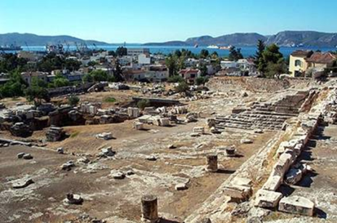
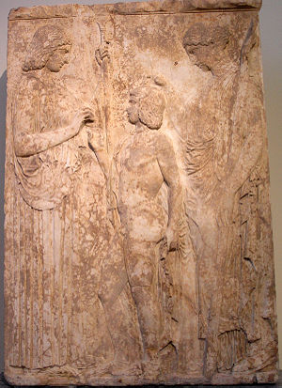
Demetra daje žito Triptolemu, Perzefona ga blagoslivlja
-reljef iz 5.st.pr.Kr.
http://www.davidgill.co.uk/attica/eleusis/eleusis_2726.htm

Slide 26
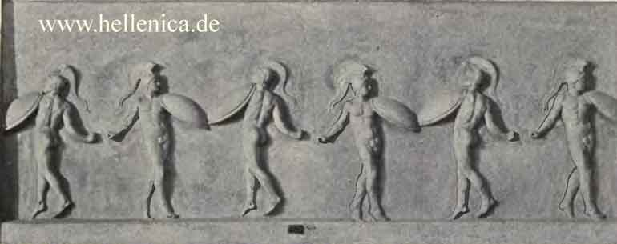
Svetkovine u Sparti
http://www.mlahanas.de/Greeks/Dance.htm
Gimnopedije
  Srpanj/kolovoz
  u čast Lete i blizanaca
  Ples nenaoružanih (za razliku od piričkog plesa pod oružjem)
Karneje (kolovoz)
  U čast Apolona kao ovna
  Dorska svetkovina
Hijacintije
  Također za Apolona (i ljubavnika mu Hijacinta); 3 dana, svibanj/lipanj; u gradu Amikle

